Slide 1
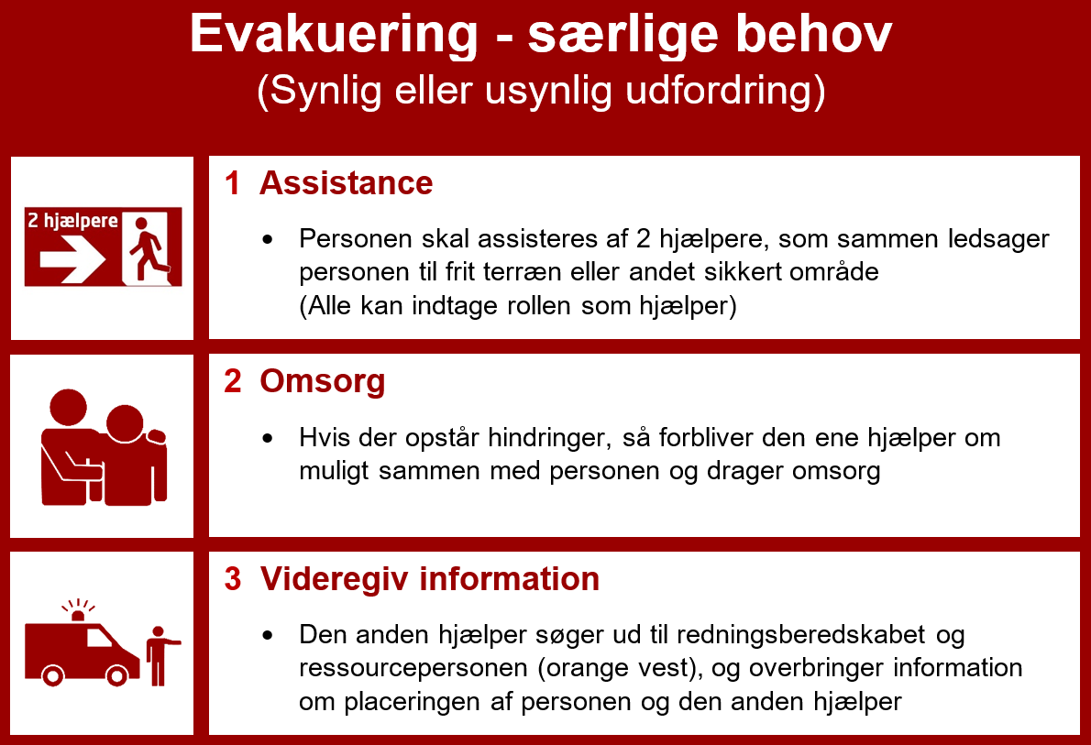

Safety Moment
Møder du en person med denne instruks, så tag kortet, følg punkterne og hjælp.
Har du selv behov for særlig støtte?
Instruksen findes i et lommeformat, så du i en farlig situation kan række kortet frem og bede om hjælp!
Find mere info her:
Inside/Beredskabssitet/Evakueringsprocedure

